Slide 1





Metoda de programare BACKTRACKING
P_{n}
Prof. VLĂDAIA GABRIELA

Slide 2

1. Definiție
2. Algoritmul pentru generarea tuturor soluțiilor
3. Forma generală a funcției BACKTRACKING
4. Test de verificare
6. Aplicații de rezolvat
Cuprins

Slide 3


Backtracking este o metoda de parcurgere sistematică a spațiului soluțiilor unei probleme.
Se poate folosi pentru probleme in care trebuie sa se genereze toate soluțiile, o soluție a problemei putând fi data de un vector
ale cărui elemente aparțin fiecare unei mulțimi finite S_{k} (x_{k}$∈$S_{k}).
Asupra elementelor unei soluții există anumite restricții specifice problemei care trebuie rezolvata numite conditii interne.
1. Definiție

Slide 4
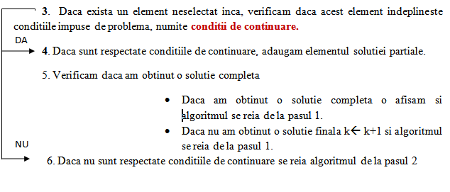
La fiecare pas k pornim de la o soluție parțială v=( x₁, x₂, .. , x_{k-1})
determinată până în acel moment și încercăm să extindem această soluție
adăugând un nou element la sfârșitul vectorului.
2. Căutăm în mulțimea S_{k} , un nou element.
2. Algoritmul
pentru generarea tuturor soluțiilor unei probleme

Slide 5
7. Dacă nu mai există niciun element neverificat în mulțimea S_{k} înseamnă că nu
mai avem nicio posibilitate să construim soluția finală, așa că trebuie să
modificăm alegerile făcute în prealabil, astfel k←k-1 și algoritmul se reia de la
pasul 1.
Algoritmul
pentru generarea tuturor soluțiilor unei probleme
Revenirea în caz de insucces pentru generarea tuturor soluțiilor problemei, a condus la denumirea de „backtraking” („revenire în urmă”) a metodei.

Slide 6
void BKTR(int p)
{
for(int val=1;val<=n;val++)
{
st[p]=val; // se initializeaza stiva pentru elementul k al solutiei
if(valid(p)) //dacă se generează o soluție parțială
if(p=n)) //daca s-a obtinut o solutie finală
tipar(p) // atunci se tipăreste
else BKTR(k+1) //altfel se apeleaza subprogramul
pentru nivelul k+1;
}
3. Forma generală
a unei funcții BACKTRACKING

Slide 7
Dați clic pe răspunsul corect !
1. Dacă pe nivelul k oarecare al vectorului soluție am verificat toate valorile posibile:
algoritmul se încheie
b) se revine la nivelul anterior
c) se trece la nivelul următor.
4. Test
de
verificare

Slide 8
4. Test
de
verificare
CORECT !
Întrebarea
următoare
Revin la întrebare

Slide 9
4. Test
de
verificare
GREȘIT !
Întrebarea
următoare
Revin la întrebare

Slide 10
Dați clic pe răspunsul corect !
2. În ce condiții se revine la componenta anterioară?
După ce am găsit o valoare convenabilă pentru componenta k.
b) Dacă valoarea testată pentru componenta k nu convine.
c) Dacă am testat toate valorile posibile pentru componenta k.
4. Test
de
verificare

Slide 11
4. Test
de
verificare
CORECT !
Întrebarea
următoare
Revin la întrebare

Slide 12
4. Test
de
verificare
GREȘIT !
Întrebarea
următoare
Revin la întrebare

Slide 13
Dați clic pe răspunsul corect !
4. Test
de
verificare
3. Ințializarea componentei st[k] se realizează:
Când se trece de pe nivelul k-1 pe nivelul k
b) Când se revine de pe nivelul k+1 pe nivelul k
c) Când pe nivelul k+1 au fost testate toate valorile posibile

Slide 14
4. Test
de
verificare
CORECT !
Continuare
Revin la întrebare

Slide 15
4. Test
de
verificare
GREȘIT !
Continuare
Revin la întrebare

Slide 16
Generarea produsului cartezian
Generarea combinărilor
Generarea permutărilor
Generarea aranjamentelor
1
5. Aplicații rezolvate
2
3
4

Slide 17


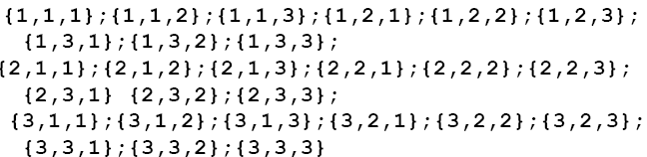
1. Generarea produsului cartezian a n mulțimi
Enunț:
Se dau n mulțimi Să se genereze toate elementele produsului cartezian
Exemplu: pentru n=3 și
avem
Definiţie: Produsul cartezian a n mulțimi reprezintă mulțimea produs formată din ansamblul tuturor grupurilor de n elemente în care prima componentă aparține mulțimii A₁, a doua componentă mulțimiiA₂, a n-a componentă aparține mulțimii A_{n}.
Reprezentarea soluţiei:
- fiecare componentă are valori în mulţimea {1,2,….,n}
- soluţia are n componente
Condiţia de validare: nu există
Numărul soluțiilor: n^{n}=n*n*...*n
5. Aplicații rezolvate
PROGRAM C++

Slide 18
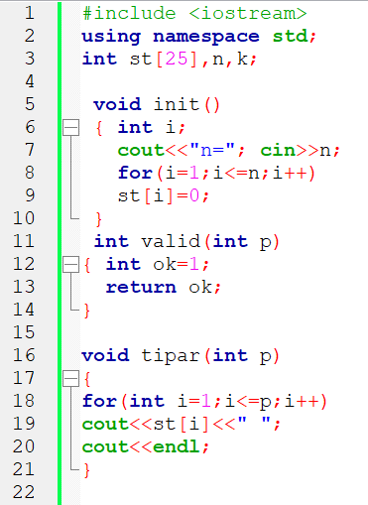
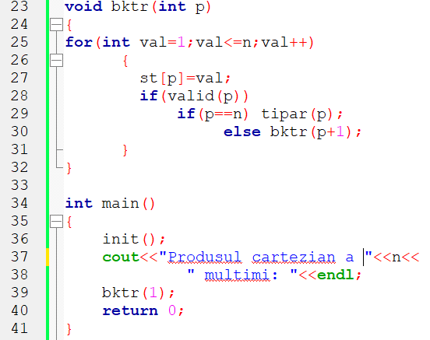
1. Generarea produsului cartezian
5. Aplicații rezolvate
REZULTAT

Slide 19
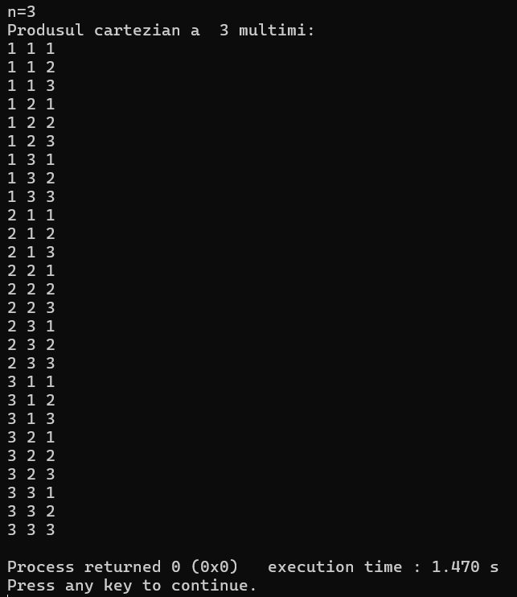
1. Generarea produsului cartezian a n mulțimi
5. Aplicații rezolvate

Slide 20
2. Generarea permutărilor
Enunț:
Se citeşte un număr natural n. Se cere să se tipărească toate permutările mulţimii {1,2,…,n} în ordine lexicografică.
Exempl: pentru n=3 avem (1 2 3), (1 3 2), (2 1 3), (2 3 1), (3 1 2), (3 2 1).
Definiţie: Permutările unei mulţimi A cu n elemente reprezintă toate modurile de aranjare a elementelor mulţimii A astfel încât fiecare element să fie scris o singură dată.
Reprezentarea soluţiei:
- fiecare componentă are valori în mulţimea {1,2,….,n}
- soluţia are n componente
Condiţia de validare: - fiecare componentă apare o singură dată
Numărul permutărilor: n! = 1*2*...*n
5. Aplicații rezolvate
PROGRAM C++

Slide 21
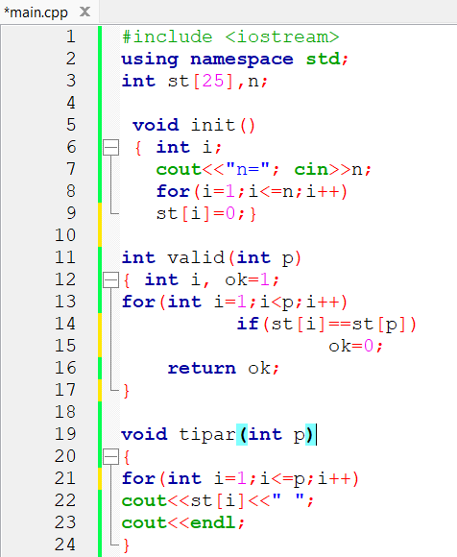
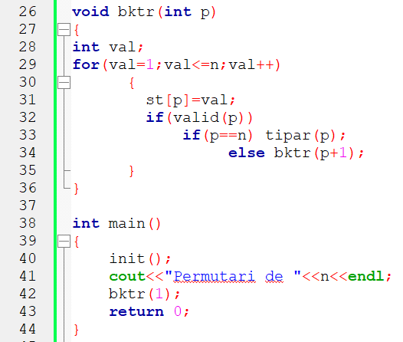
2. Generarea permutărilor
5. Aplicații rezolvate
REZULTAT

Slide 22
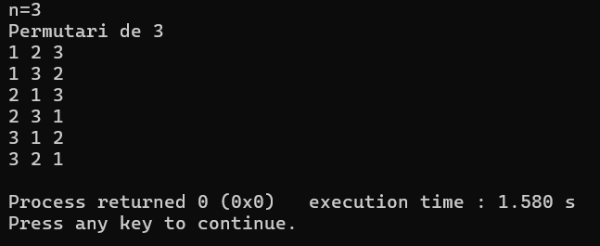
2. Generarea permutărilor
5. Aplicații rezolvate

Slide 23
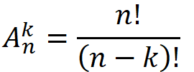
3. Generarea aranjamentelor
Enunț:
Se citesc două numere naturale n şi c, cu 1≤ k ≤ n. Se cere să se tipărească toate aranjamentele de n elemente luate cate k, în ordine lexicografică.
Exemplu, pentru n=3 și k=2 avem 1 2, 1 3 , 2 1 , 2 3 , 3 1 , 3 2 .
Definiţie:
Fie A o mulţime cu n elemente. Aranjamentele de n elemente luate câte k sunt toate submulţimile ordonate ale lui A care au fiecare câte k elemente .
Reprezentarea soluţiei:
- fiecare componentă are valori în mulţimea {1,2,….,n}
- soluţia are k componente
Condiţia de validare: - fiecare componentă apare o singură dată
Numărul aranjamentelor:
5. Aplicații rezolvate
PROGRAM C++

Slide 24
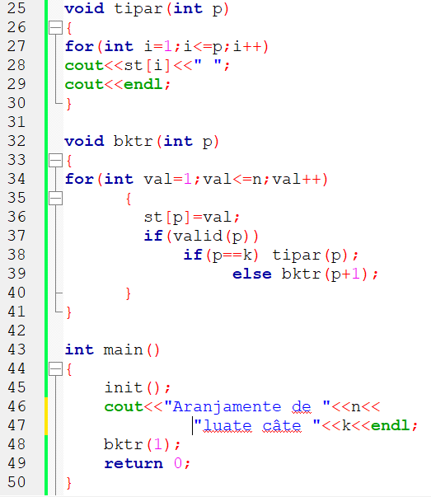
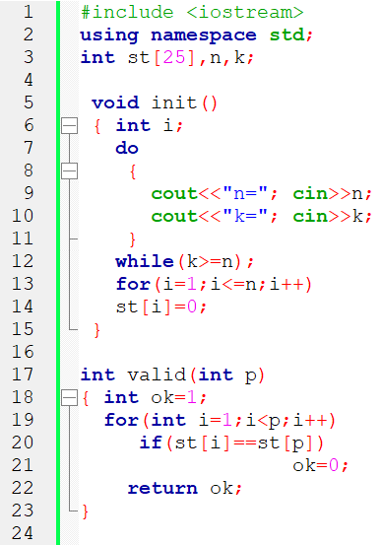
3. Generarea aranjamentelor
5. Aplicații rezolvate
REZULTAT

Slide 25
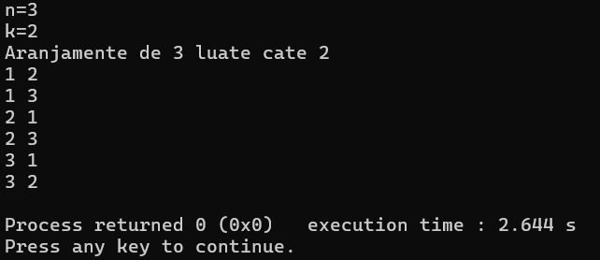
3. Generarea aranjamentelor
5. Aplicații rezolvate

Slide 26

4. Generarea combinărilor
Enunț:
Se citesc două numere naturale n şi c, cu 1≤ k ≤ n. Se cere să se tipărească toate combinările de n elemente luate câte k, în ordine lexicografică.
Exemplu, pentru n=3 și k=2 avem 1 2, 1 3 , 2 3 .
Definiţie:
Fie A o mulţime cu n elemente. Combinările de n elemente luate câte k sunt toate submulţimile lui A care au fiecare câte k elemente .
Reprezentarea soluţiei:
- fiecare componentă are valori în mulţimea {1,2,….,n}
- soluţia are k componente
Condiţia de validare:
- componentele unei soluții sunt diferite;
- componentele unei soluții sunt în ordine crescătoare.
Numărul combinărilor:
5. Aplicații rezolvate
PROGRAM C++
$$C_{n}^{k}=\frac{n!}{k!\left(n−k\right)!}$$

Slide 27
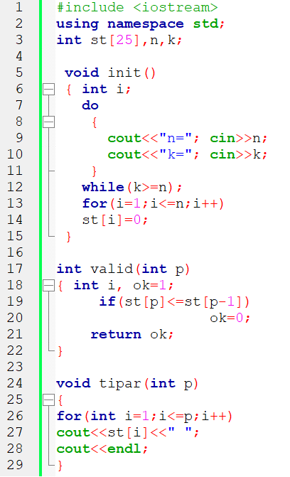
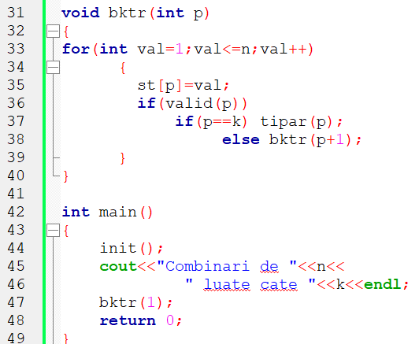
4. Generarea combinărilor
5. Aplicații rezolvate
REZULTAT

Slide 28
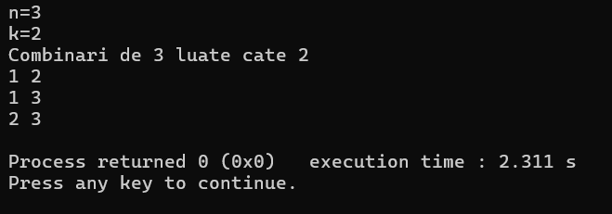
4. Generarea combinărilor
5. Aplicații rezolvate

Slide 29
1. Generarea submulțimilor
2. Problema damelor
6. Aplicații de rezolvat

Slide 30
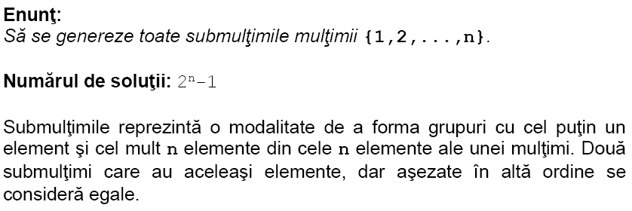
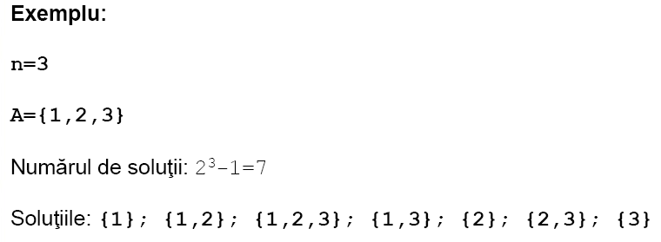
1. Generarea submulțimilor
6. Aplicații de rezolvat

Slide 31
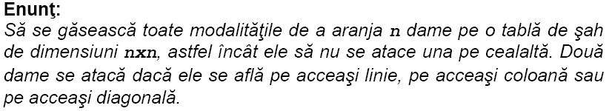
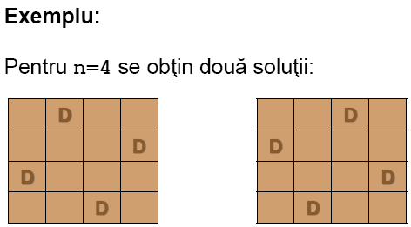
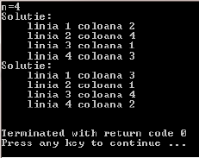
2. Problema damelor
6. Aplicații de rezolvat

Slide 32

The end !
Prof.
VLĂDAIA
GABRIELA

